Slide 1
对Mimalloc
在ArceOS下
线程安全实现的一些思考
2024
邵志航

Slide 2
思考：Mimalloc如何实现线程安全
Thread-local heaps
Lock-free data structures
Deferred reclamation
Batch Processing

Slide 3
“mimalloc 中的页归属于线程局部的堆，其分配是本地完成的，因此无锁是理所当然的。但是，对于一个对象来说，任意线程都可以释放它。为了避免 free() 操作持锁，mimalloc 再一次为每页面切分 thread free list，并且把其他线程释放的对象都使用原子操作放到这个链表中。”

Slide 4
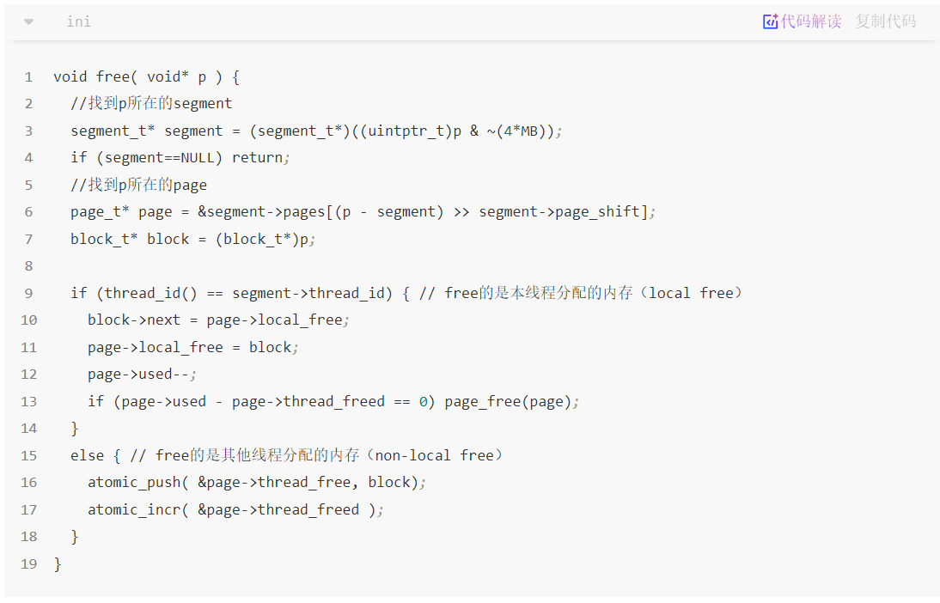

Slide 5
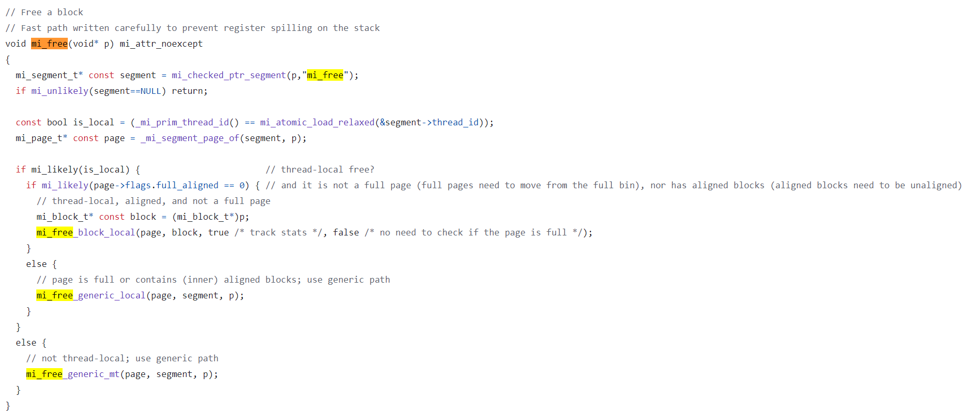

Slide 6
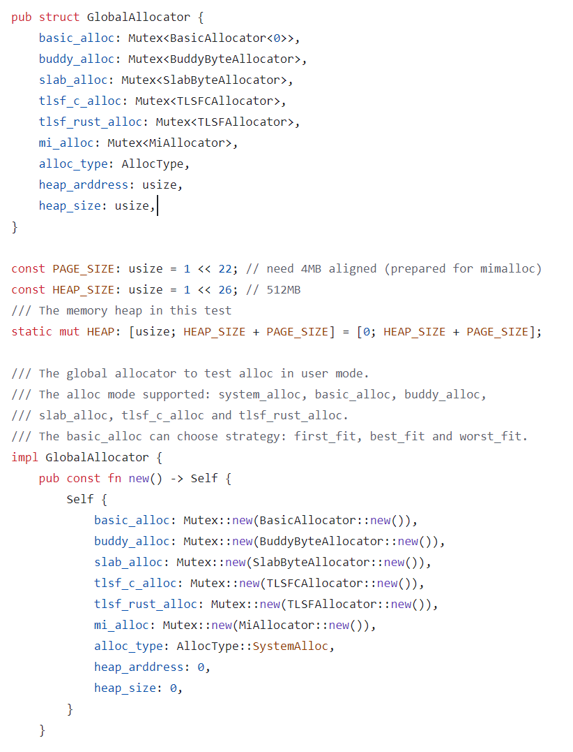
ArceOS下已有的工作：

Slide 7
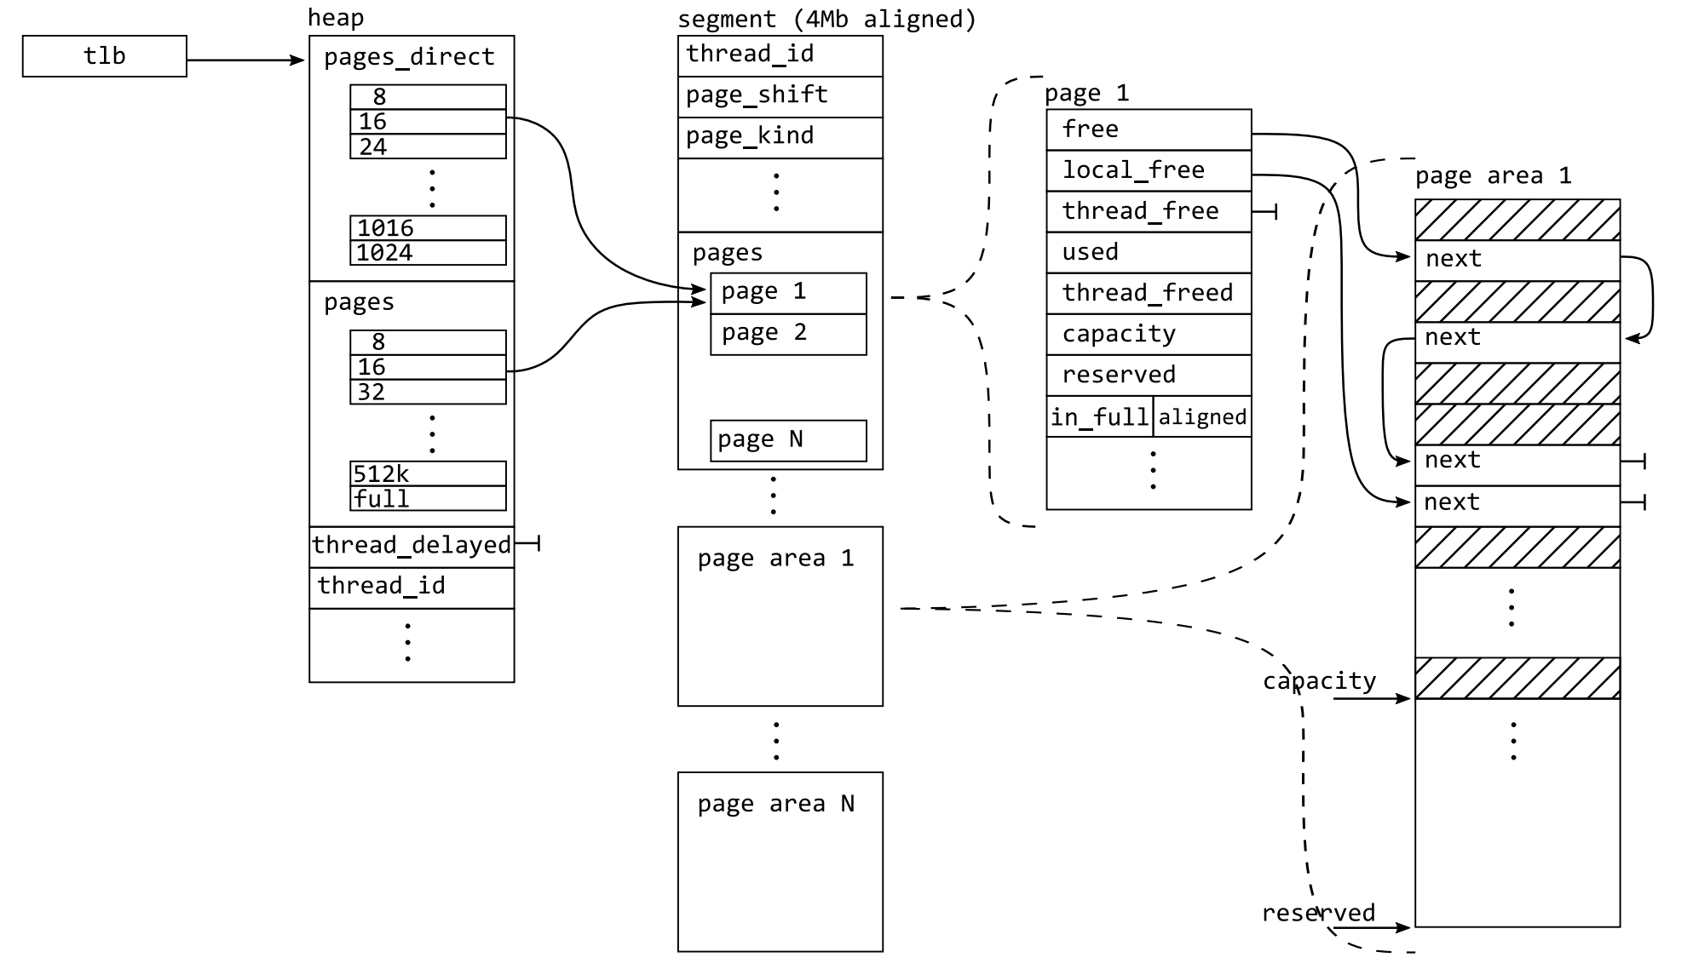

Slide 8
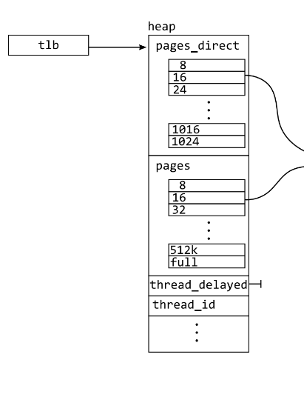
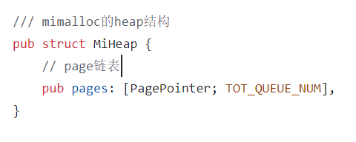

Slide 9
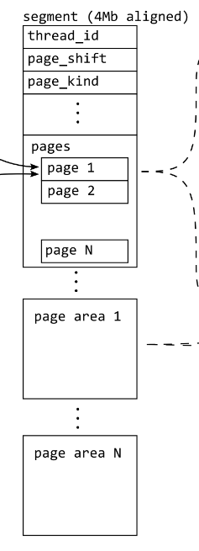
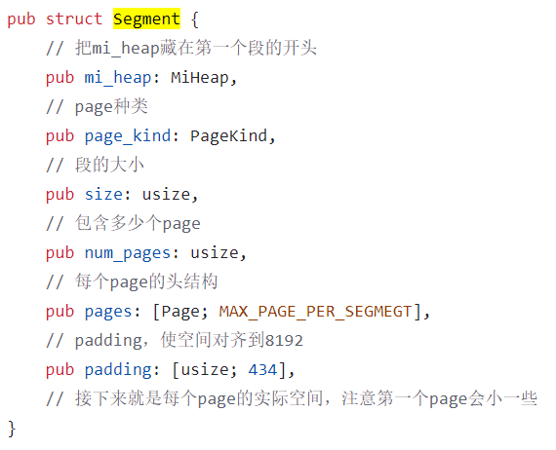

Slide 10
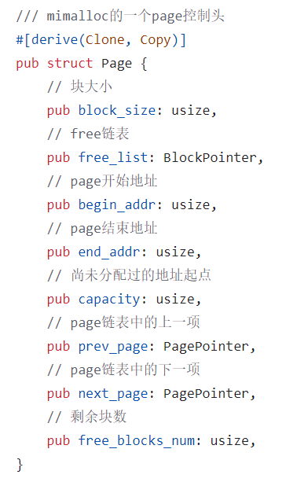
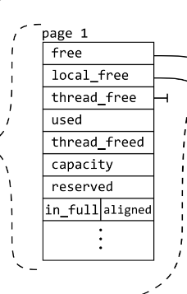

Slide 11
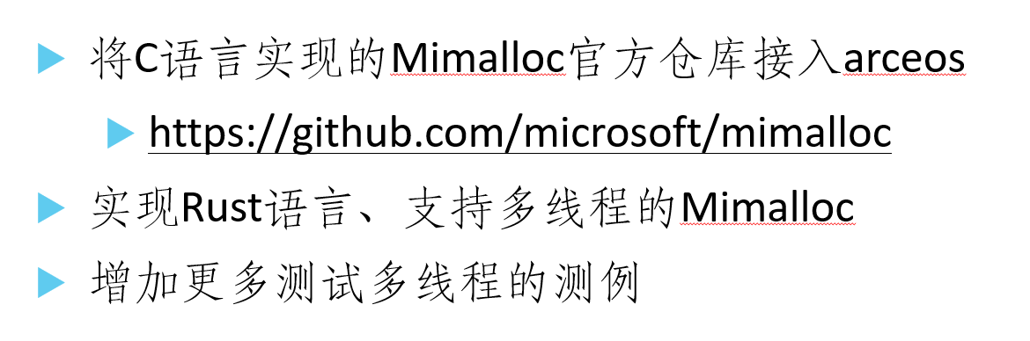
TODO：

Slide 12
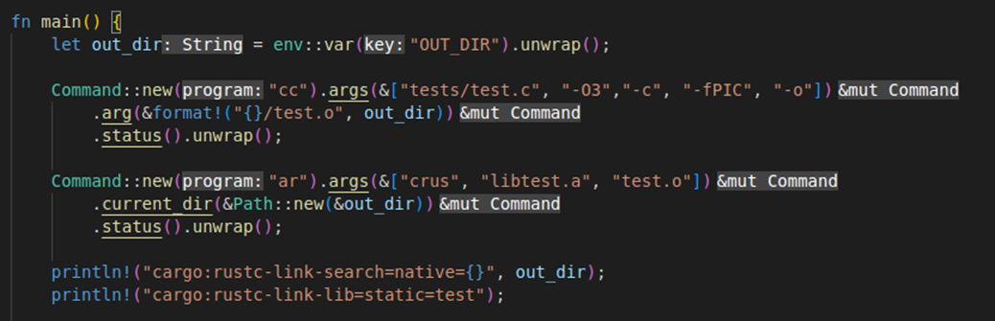
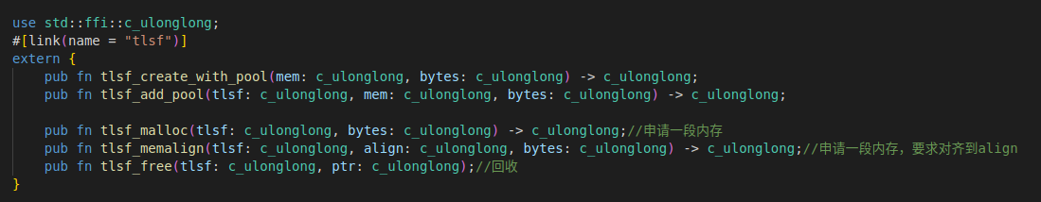
接入C语言实现的Mimalloc库，可参考：

Slide 13
增加更多测试多线程的用例，计划移植：
https://github.com/daanx/mimalloc-bench/blob/master/bench/glibc-bench/bench-malloc-thread.c
References：
https://github.com/daanx/mimalloc-bench
https://github.com/microsoft/mimalloc
https://www.bluepuni.com/archives/paper-reading-mimalloc-free-list-sharding-in-action
mimalloc-tr-v1.pdf
https://www.cnblogs.com/Five100Miles/p/12169392.html

Slide 14

Thanks

